Slide 1

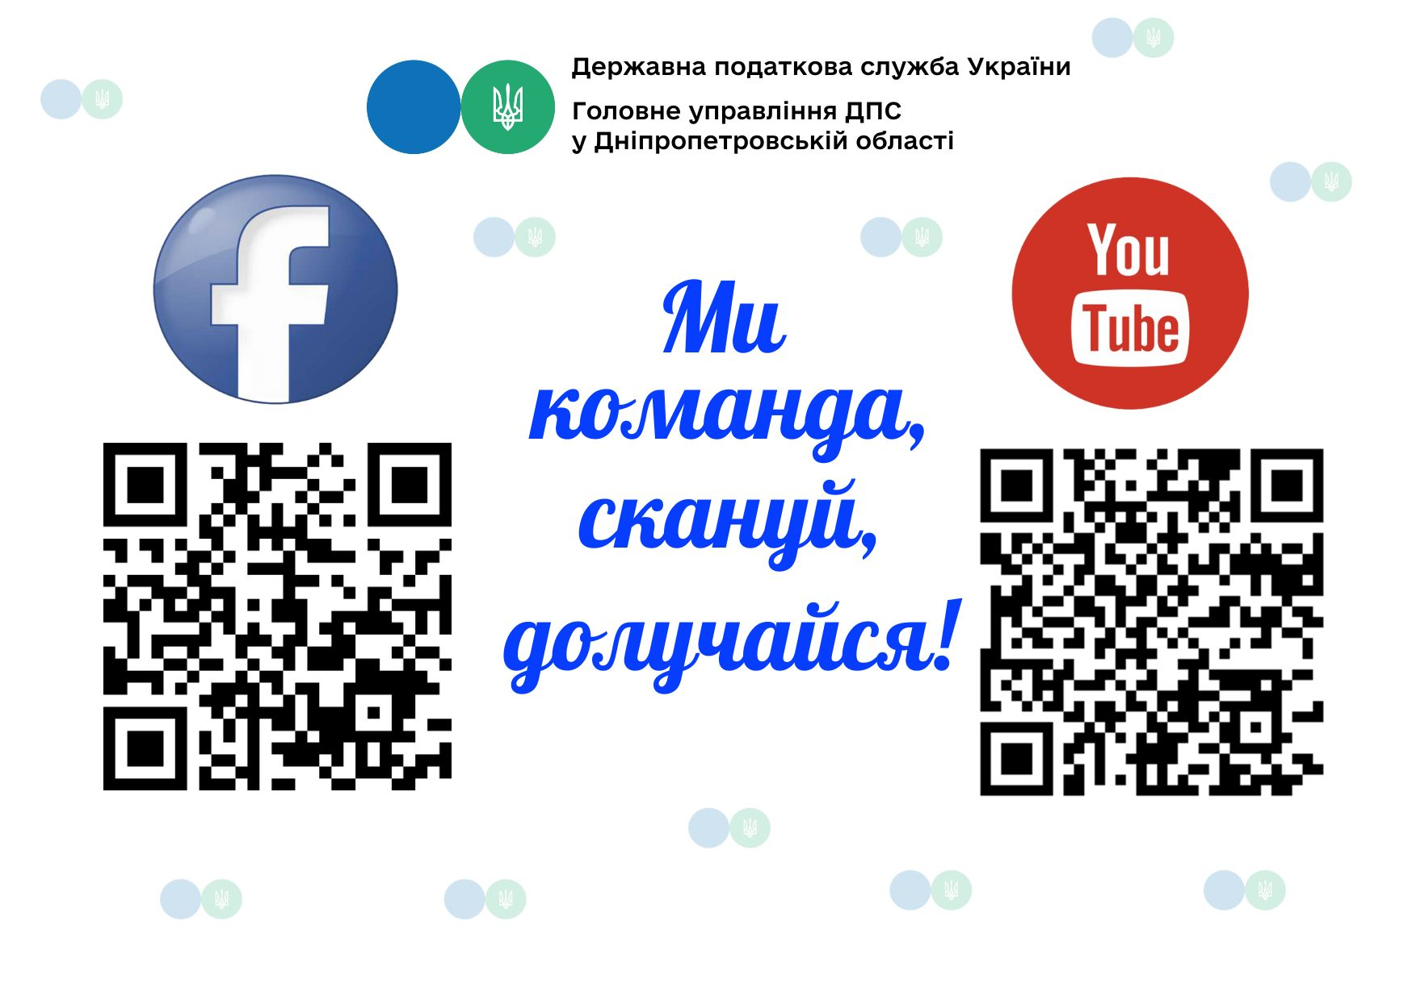
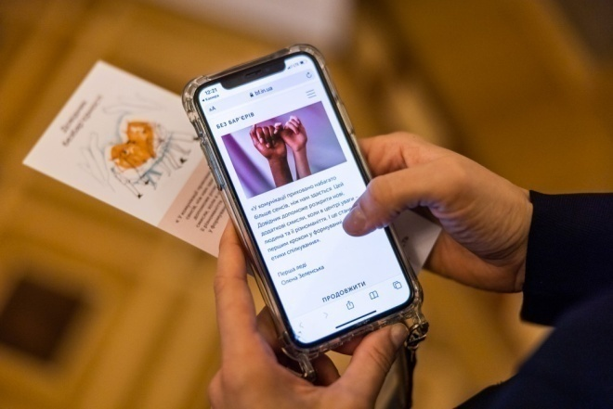



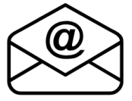
Будьте в курсі податкового законодавства: користуйтеся офіційними джерелами інформації податкової служби Дніпропетровщини!
Державна податкова служба України
Головне управління ДПС у Дніпропетровській області
Безбар'єрність: доступ до інформації та електронних послуг
Березень 2026
dp.ikc@tax.gov.ua

Slide 2


Головне управління ДПС у Дніпропетровській області інформує.
Сучасна податкова система – це, передусім, відкритість, довіра та повага до кожного платника. Саме такими принципами керується Державна податкова служба України, запроваджуючи нові підходи до управління податковими ризиками та сервісного обслуговування. І безбар’єрність – це сьогодні реальний стандарт роботи. Вона означає рівність, повагу до гідності, доступність послуг – фізичну, інформаційну та цифрову.
Податкова служба прагне, щоб кожен громадянин або підприємець міг отримати послуги швидко, зрозуміло і з урахуванням своїх потреб.
Як це реалізовано:
► Онлайн-доступність. Вебпортал ДПС та сайт Кваліфікованого надавача електронних довірчих послуг адаптовано для людей із порушенням зору.
► Контакт-центр ДПС. Дає можливість отримати професійні відповіді з будь-яких податкових питань.
► Доступність приміщень. Центри обслуговування платників облаштовуються з урахуванням потреб людей з інвалідністю та маломобільних груп.
► Ввічливе обслуговування. Відвідувачі з інвалідністю обслуговуються позачергово, за участі модератора, який супроводжує їх на всіх етапах отримання послуг.
Безбар’єрний підхід – це не лише про зручність, а про нову культуру взаємодії між державою та платниками, засновану на прозорості й повазі.
Створення Офісу податкових консультантів (Офіс) – ще один крок до довіри. Ця платформа дає можливість кожному платнику податків отримати фахову консультацію. Місія Офісу пояснювати і допомагати платникам дотримуватися законодавства, будувати прозору фінансову репутацію та запобігати спорам із податковими органами.
Одним із ключових елементів безбар’єрного середовища є цифрова доступність адміністративних та інших послуг, які надаються податковою службою. Це дозволяє кожній людині – незалежно від місця проживання, фізичних можливостей чи обставин – ефективно взаємодіяти з податковими органами.
Адже, безбар’єрність починається з деталей – від пошуку інформації на сайті, доступної і зрозумілої комунікації, можливості залишити зворотний зв’язок.
І сьогодні сервіси податкової служби стають доступнішими та зручнішими для кожного, незалежно від віку, досвіду, стану здоров’я чи життєвих обставин – більшість адміністративних послуг, що надаються органами ДПС, доступні онлайн.
В податковій службі Дніпропетровщини взаємодія з платниками все частіше відбувається за допомогою цифрових форматів: електронної черги, дистанційних консультацій, онлайн-зустрічей, комунікаційної податкової платформи тощо.
З метою розвитку безбар’єрного середовища в органах ДПС та створення сучасних, інклюзивних цифрових рішень, орієнтованих на потреби кожного користувача фахівцями ГУ ДПС:
опрацьовано онлайн-курс за темою: «Інклюзивне лідерство: як впроваджувати DEІ у своєму бізнесі», розроблений студією EdEra в партнерстві з ГО «Точки опори ЮА» в межах проекту «Посилення різноманіття та інклюзії на робочих місцях в Україні», що реалізується за підтримки Фонду демократії Організації Об’єднаних Націй;
взято участь у навчальному занятті на тему: «Державна служба без бар’єрів: доступність інформації та цифрових платформ»;
пройдено навчання у рамках безкоштовного вебінару «Основи інклюзивності та безбар’єрності».
На вищезазначених заходах йшлося про доступність до інформації та електронних послуг для всіх громадян, а особливо – для людей з інвалідністю.
Доступність – це універсальний стандарт якості цифрових сервісів, який полегшує користування електронними ресурсами для всіх громадян.

